Slide 1
INOTIS
Likwidacja szkód

Slide 2
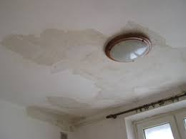
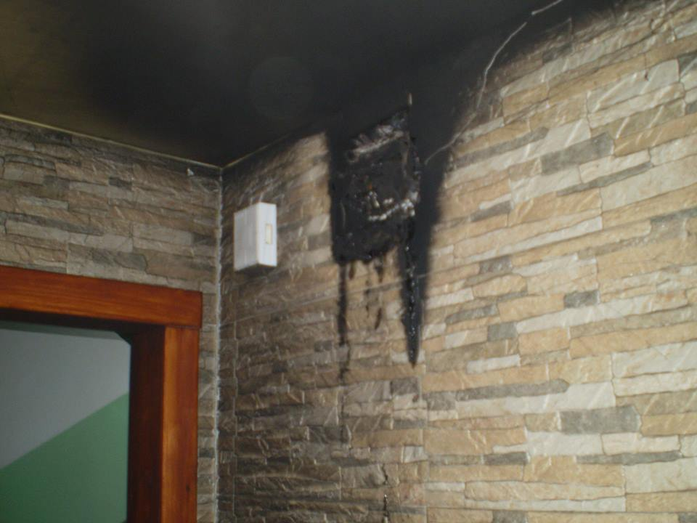
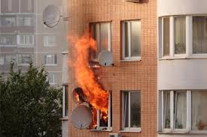
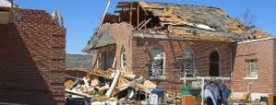
Lider w likwidacji szkód

Slide 3
Inotis w skrócie
Realizujemy ponad 50.000 szkód każdego roku.
23 umowy na obsługę szkód majątkowych, komunikacyjnych i korporacyjnych.
350 rzeczoznawców terenowych w całej Polsce,
34 etatowych pracowników w centrali w Bydgoszczy.
Własny system informatyczny EPRIL do elektronicznej obsługi zleceń.
Firma działa od 2005 roku i obecnie wiodąca firma w likwidacji szkód w Polsce.

Slide 4
ZAKRES LIKWIDACJI SZKÓD W POSZCZEGÓLNYCH DZIAŁACH
Dział zleceń komunikacyjnych:
pojazdy lądowe z wyłączeniem pojazdów szynowych np. samochody osobowe, ciężarowe, autobusy, przyczepy, naczepy
sprzęt pływający śródlądowy
maszyny rolnicze np. kombajny, ciągniki, prasy
transport bliski np. wózki widłowe, magazynowe
typowe, jezdne maszyny budowlane np. koparki, spychacze, walce, wozidła
likwidacja merytoryczna szkód komunikacyjnych
Dział zleceń majątkowych masowych (likwidacja techniczna typowych szkód):
typowe budynki mieszkalne, niemieszkalne i rolne o szacunkowej wartości szkody do 100.000 zł z wyłączeniem budynków przemysłowych
budynki przemysłowe o szacunkowej wartości szkody do 10.000 zł
drewniane budynki, stanowiące część gospodarstwa rolnego np. stodoły, obory, stajnie, garaże
wyposażenie mieszkań oraz biur np. meble, niespecjalistyczny sprzęt komputerowy, sprzęt RTV AGD,
ruchomości domowe, rzeczy osobiste
typowe instalacje mieszkań, biur i budynków niemieszkalnych np. instalacje elektryczne, wod – kan, CO, gaz
obiekty małej architektury – płoty, bramy, nagrobki, altany, ogrody, drzewa, krzewy
środki obrotowe, zapasy, towary, zbiory, części zapasowe o szacunkowej wartości szkody do 50.000 zł
uprawy, płody rolne i inwentarz żywy, bytowanie zwierząt
Dział DLS:
pozostałe maszyny i pojazdy, które nie są uwzględnione w szkodach komunikacyjnych
uszkodzenia konstrukcyjne budynków mieszkalnych i niemieszkalnych (filary, ściany nośne, ściany z wyłączeniem dachów)
pozostałe szkody majątkowe, które nie są uwzględnione w szkodach majątkowych masowych
likwidacja merytoryczna
szkody likwidowane z OC wykonawcy, budowlano-montażowe,

Slide 5
Proces likwidacji szkody
TU
1. Przekazanie zlecenia
6. Przekazanie zlecenia
INOTIS
5. Weryfikacja i wyliczenie
kosztorysu naprawy
2. Analiza i wybór eksperta
RZECZOZNAWCA
3. Oględziny i wycena
4. Przekazanie materiałów
Poszkodowany

Slide 6
Akademia Kosztorysantów
O co chodzi? ☺

Slide 7
Akademia w skrócie
Akademia Kosztorysantów to bezpłatny kurs
przygotowujący do pracy Kosztorysanta.
Pozyskana wiedza może być wykorzystana dalej w budownictwie
lub w samej likwidacji szkód

Slide 8
Co po Akademii?
Każda osoba, która ukończy kurs otrzyma od nas Certyfikat uczestnictwa.
Podpisujemy umowę zlecenia lub współpracy do rozliczania się na fakturę.
Po podpisaniu umowy, wypłacamy wynagrodzenie za przygotowane kosztorysy dopasowane do wiedzy uczestnika Akademii.
Kosztorysy można wykonywać zdalnie po okresie szkolenia.

Slide 9
Kogo szukamy?
Otwartych i chętnych do nauki osób z Wydziału Budownictwa.
Które mogą pracować w i po wakacjach (z przerwą na odpoczynek ☺)
Lubiących kontakty z ludźmi.

Slide 10
Co oferujemy?
Dużą dawkę praktycznej wiedzy.
Wynagrodzenie 20 zł brutto od kosztorysu.
Pracę w dowolnych godzinach do połączenia z nauką.

Slide 11
Dalsze kroki?
Proszę wysłać CV na adres praca@inotis.pl
Po zebraniu grupy poinformujemy o dacie pierwszego terminu szkolenia.
I zaczynamy ☺

Slide 12
Dziękujemy i zapraszam
do zadawania pytań

